Slide 1
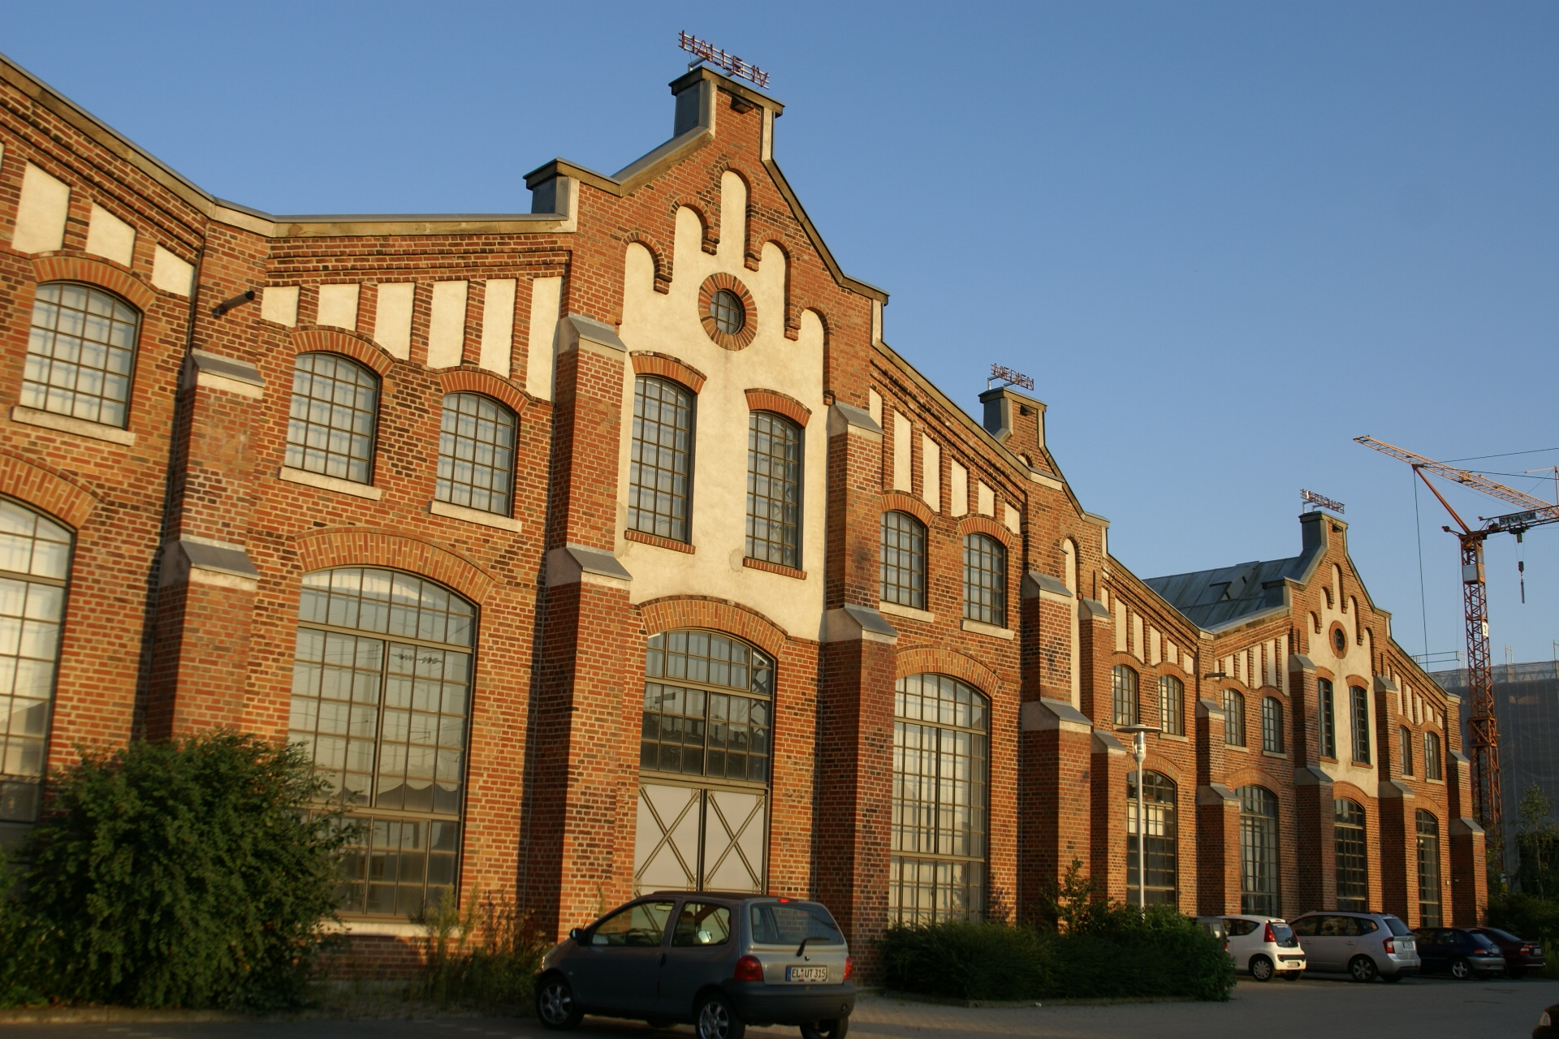
Wir servieren Ihnen Lebensfreude
Event & Food Company GmbH | Kaiserstraße 10 a | 49809 Lingen | Tel.: 0591 96 32 00 Fax: 0591 963 20 19| www.emsland-catering.de| info@emsland-catering.de

Slide 2
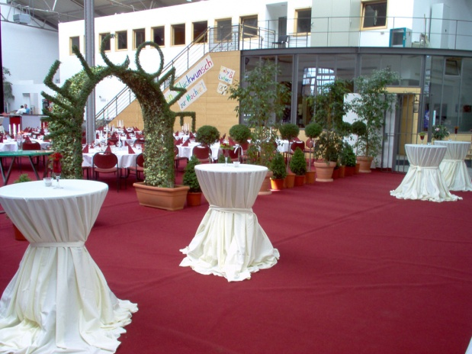
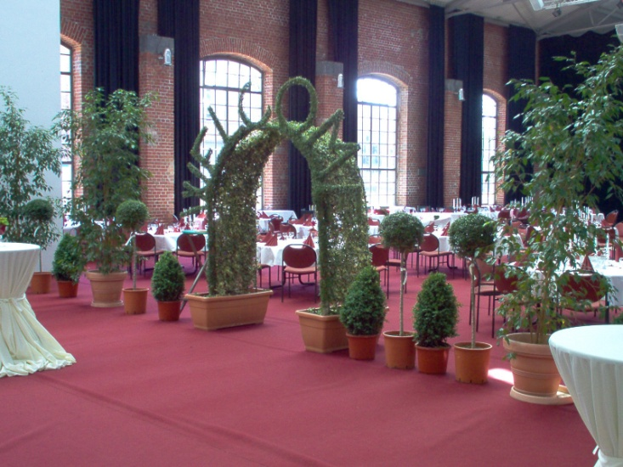
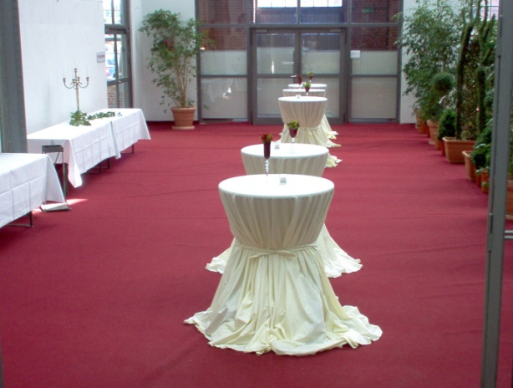
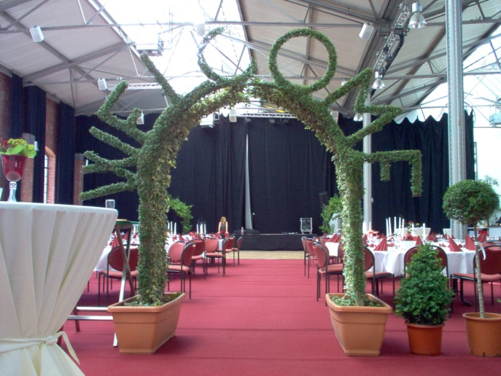
Wir servieren Ihnen Lebensfreude
So könnte Ihre Location aussehen…
Event & Food Company GmbH | Kaiserstraße 10 a | 49809 Lingen | Tel.: 0591 96 32 00 Fax: 0591 963 20 19| www.emsland-catering.de| info@emsland-catering.de

Slide 3
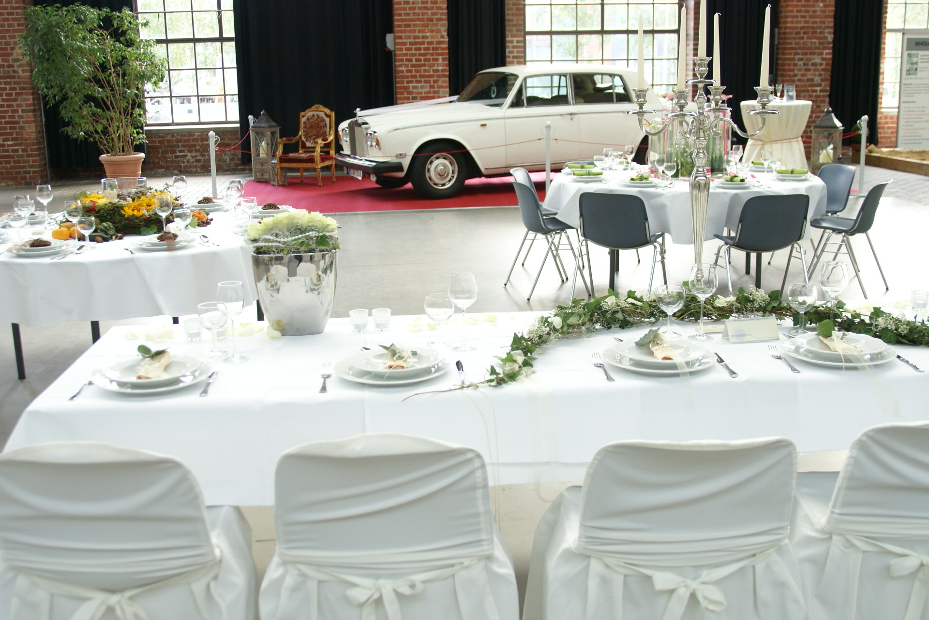
Wir servieren Ihnen Lebensfreude
Event & Food Company GmbH | Kaiserstraße 10 a | 49809 Lingen | Tel.: 0591 96 32 00 Fax: 0591 963 20 19| www.emsland-catering.de| info@emsland-catering.de

Slide 4
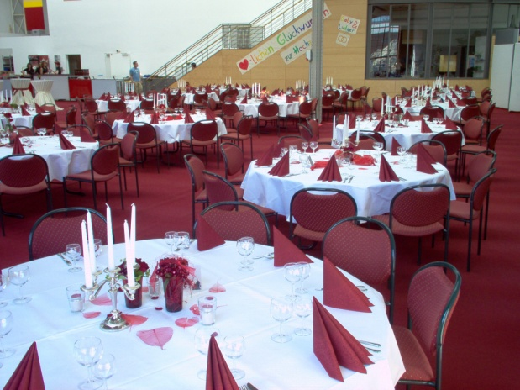
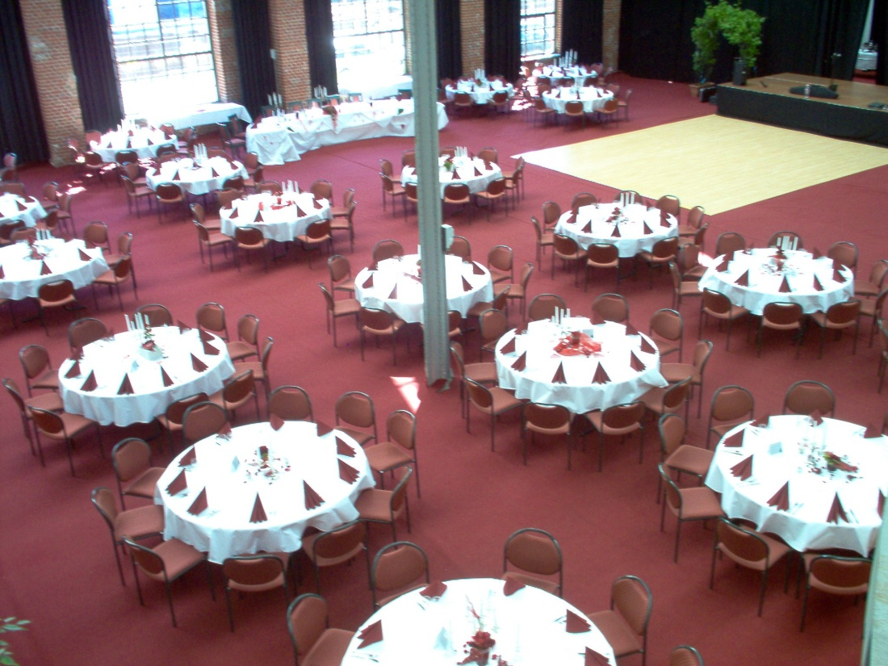
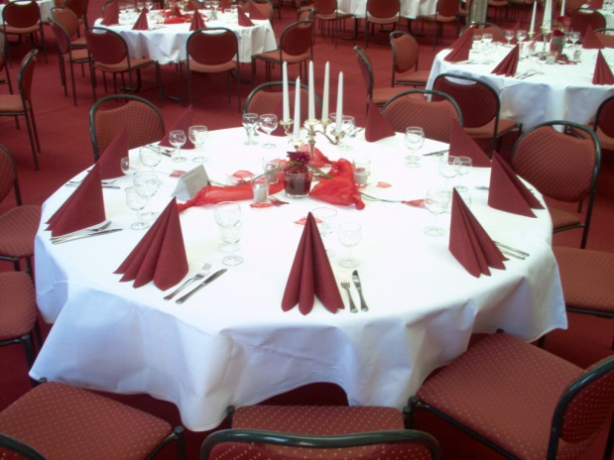
Wir servieren Ihnen Lebensfreude
Event & Food Company GmbH | Kaiserstraße 10 a | 49809 Lingen | Tel.: 0591 96 32 00 Fax: 0591 963 20 19| www.emsland-catering.de| info@emsland-catering.de

Slide 5
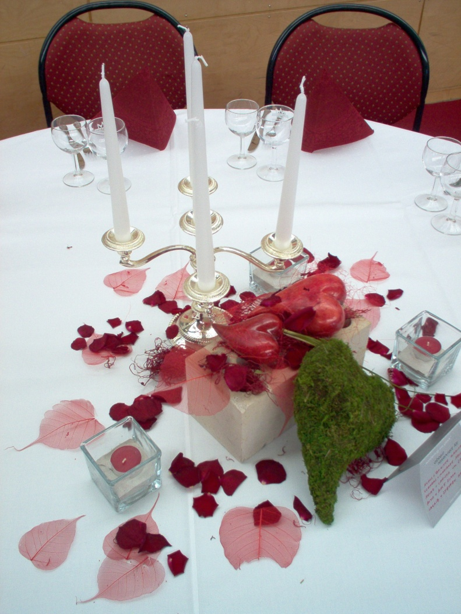
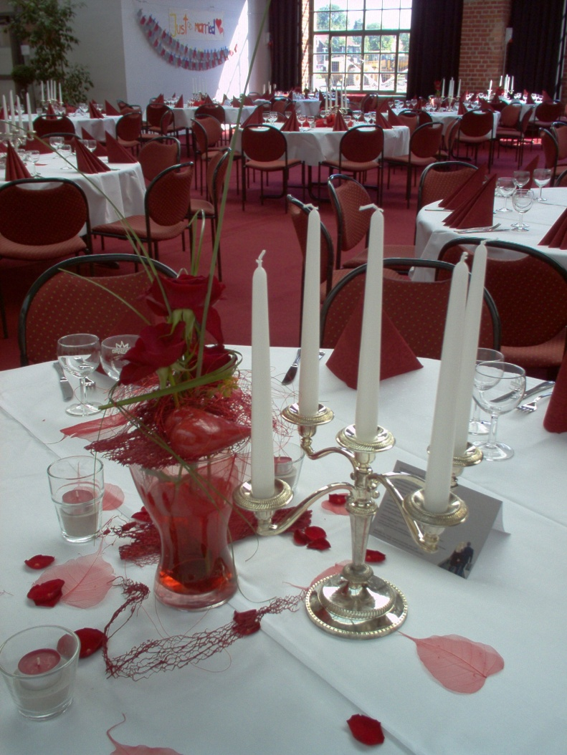
Wir servieren Ihnen Lebensfreude
So könnte Ihre Tischdekoration aussehen…
Event & Food Company GmbH | Kaiserstraße 10 a | 49809 Lingen | Tel.: 0591 96 32 00 Fax: 0591 963 20 19| www.emsland-catering.de| info@emsland-catering.de

Slide 6
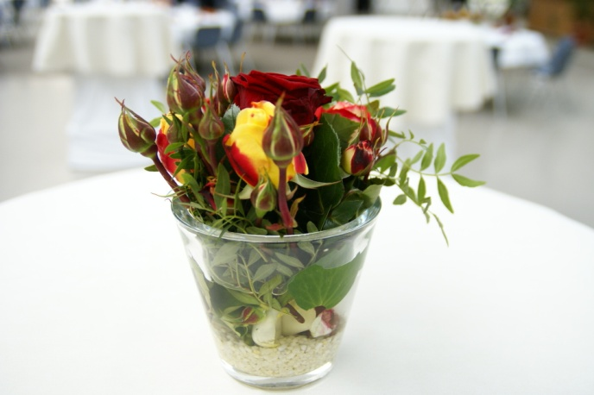
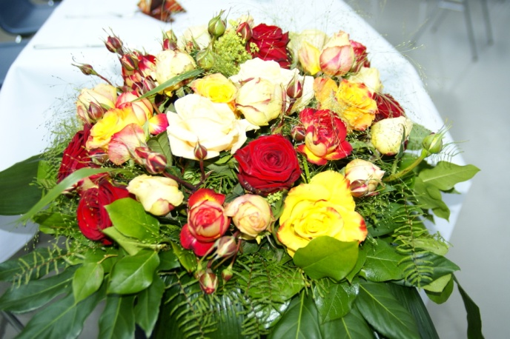

Wir servieren Ihnen Lebensfreude
… oder so?!
Event & Food Company GmbH | Kaiserstraße 10 a | 49809 Lingen | Tel.: 0591 96 32 00 Fax: 0591 963 20 19| www.emsland-catering.de| info@emsland-catering.de

Slide 7
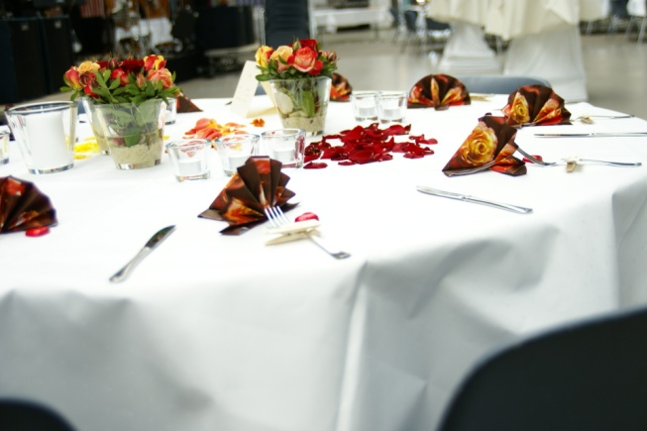
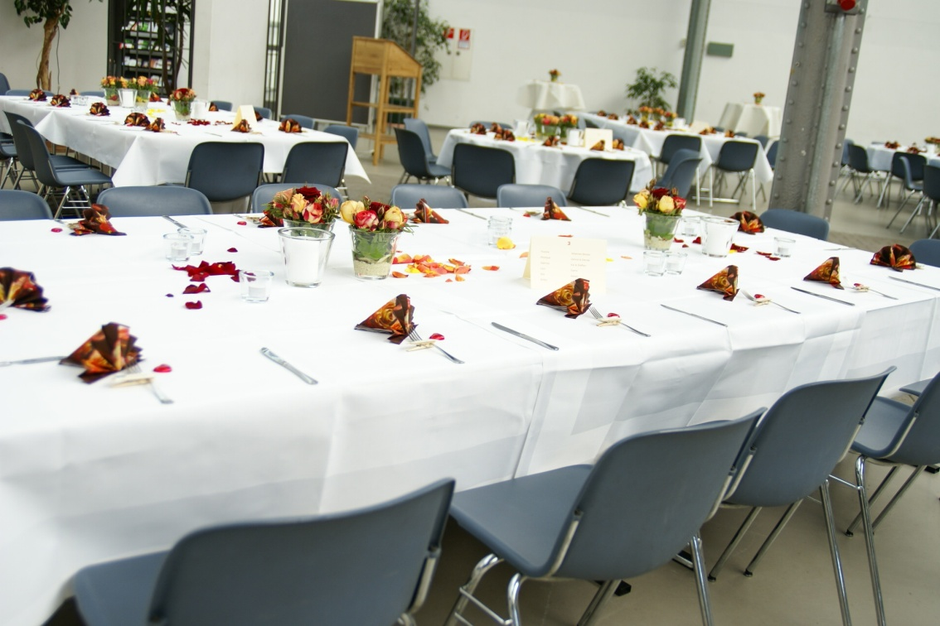
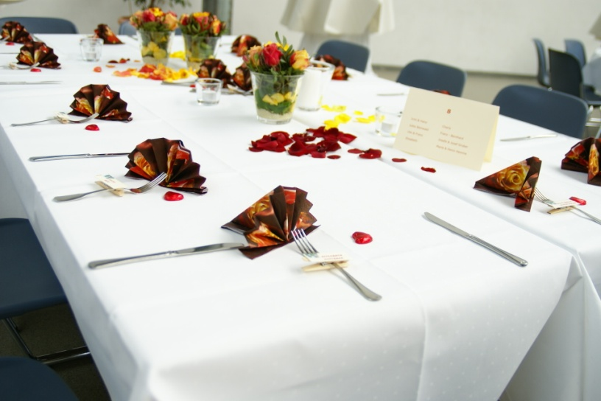
Wir servieren Ihnen Lebensfreude
Event & Food Company GmbH | Kaiserstraße 10 a | 49809 Lingen | Tel.: 0591 96 32 00 Fax: 0591 963 20 19| www.emsland-catering.de| info@emsland-catering.de

Slide 8
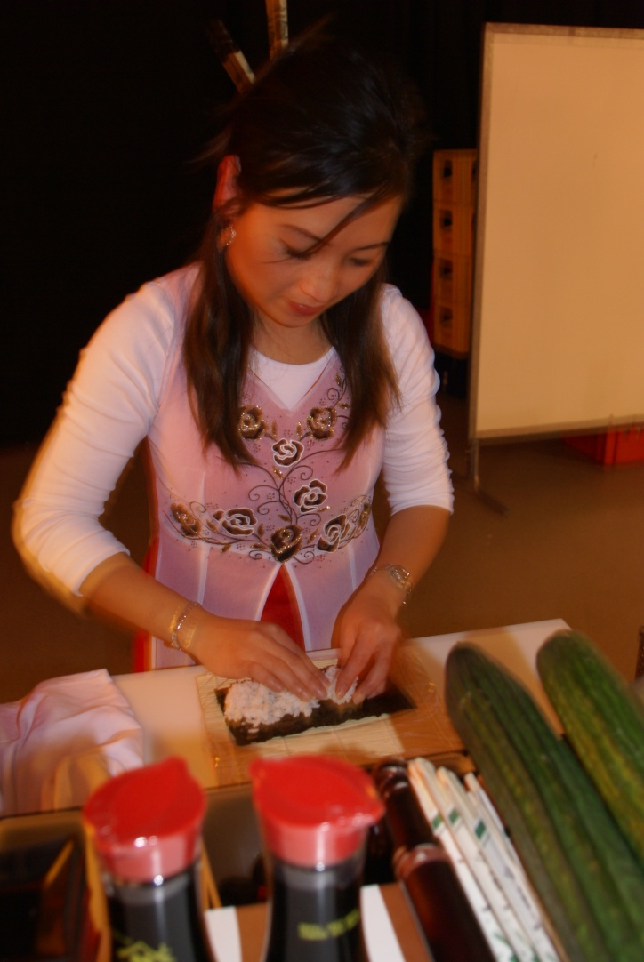
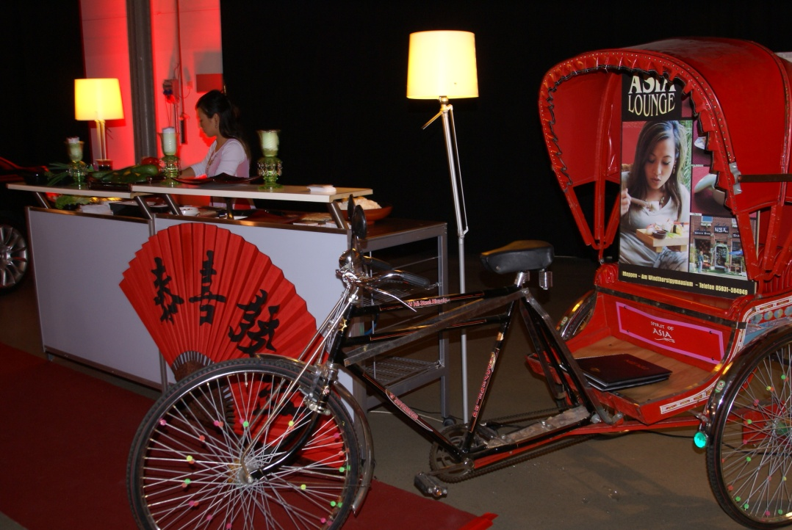
Wir servieren Ihnen Lebensfreude
Sushibar
Das könnte Ihre
sein…
Event & Food Company GmbH | Kaiserstraße 10 a | 49809 Lingen | Tel.: 0591 96 32 00 Fax: 0591 963 20 19| www.emsland-catering.de| info@emsland-catering.de

Slide 9
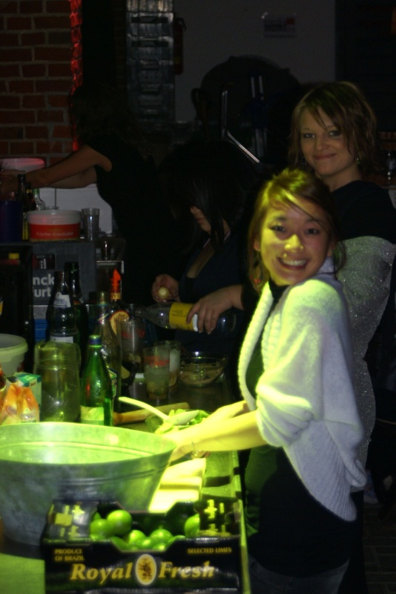
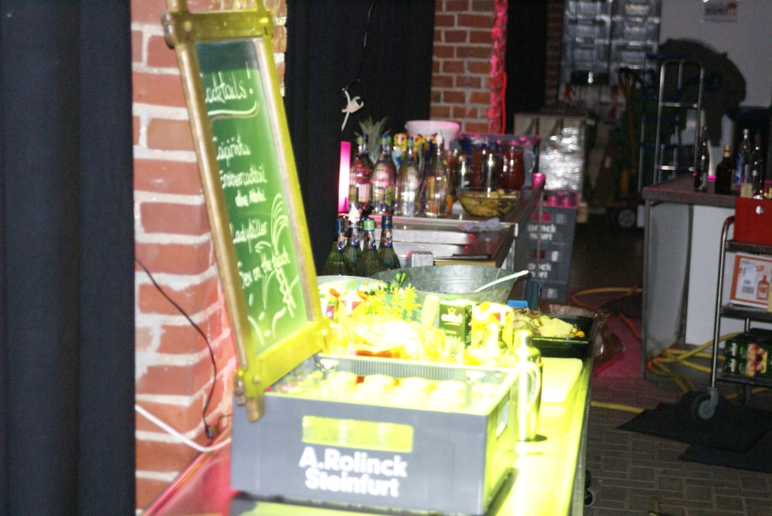
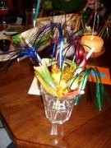
Wir servieren Ihnen Lebensfreude
…und das Ihre
Cocktailbar!
Sex on the Beach
Ladykiller
Caipirinha
u.v.m.
Event & Food Company GmbH | Kaiserstraße 10 a | 49809 Lingen | Tel.: 0591 96 32 00 Fax: 0591 963 20 19| www.emsland-catering.de| info@emsland-catering.de

Slide 10
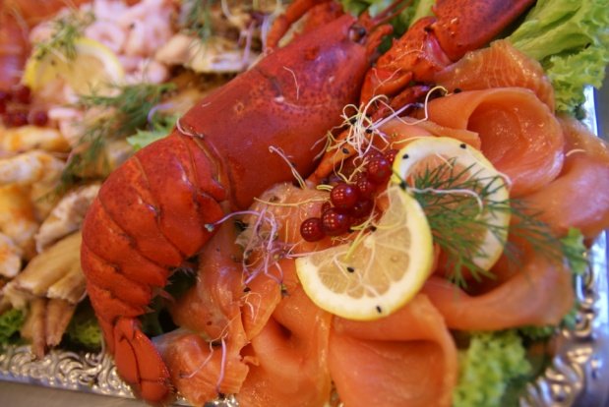
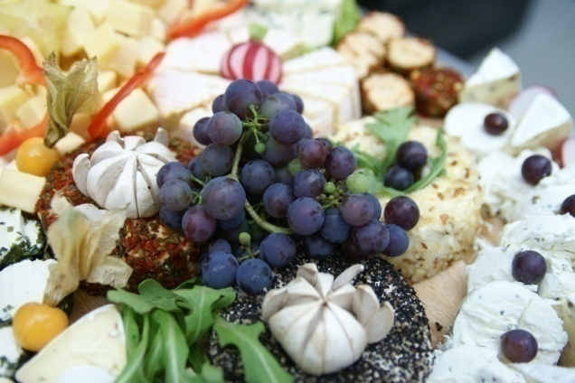
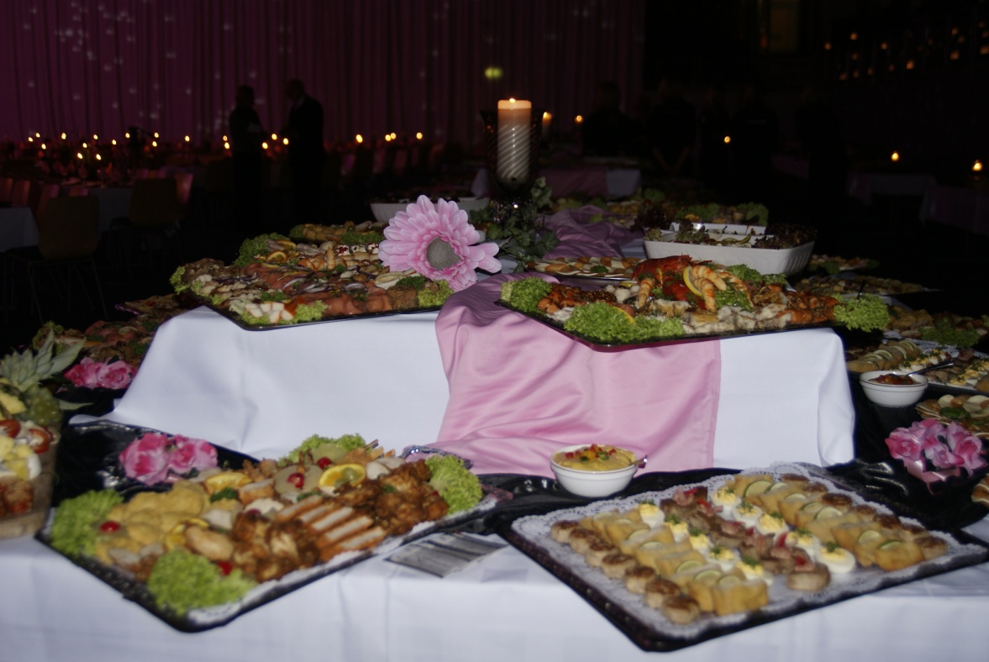
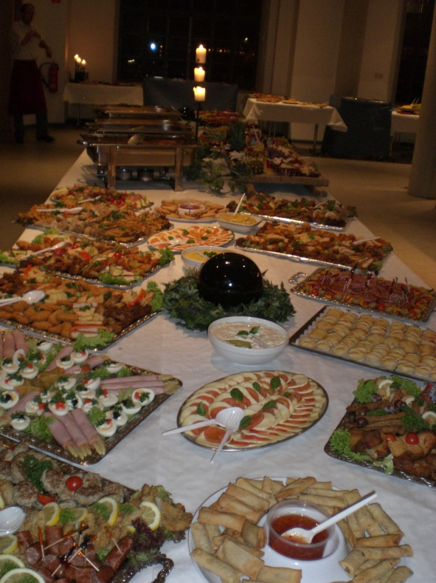
Wir servieren Ihnen Lebensfreude
Das klassische
Buffet
…
Event & Food Company GmbH | Kaiserstraße 10 a | 49809 Lingen | Tel.: 0591 96 32 00 Fax: 0591 963 20 19| www.emsland-catering.de| info@emsland-catering.de

Slide 11
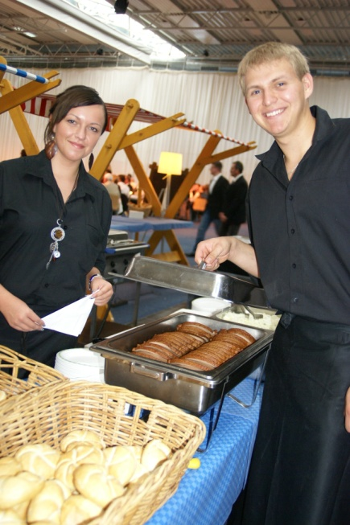
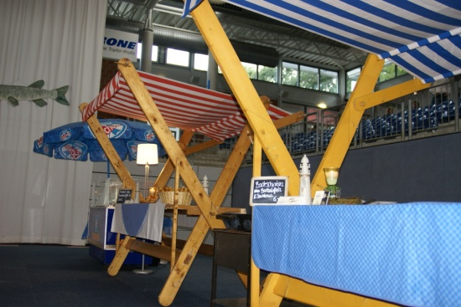
Wir servieren Ihnen Lebensfreude
internationales
… ein
Marktbuffet…
Event & Food Company GmbH | Kaiserstraße 10 a | 49809 Lingen | Tel.: 0591 96 32 00 Fax: 0591 963 20 19| www.emsland-catering.de| info@emsland-catering.de

Slide 12
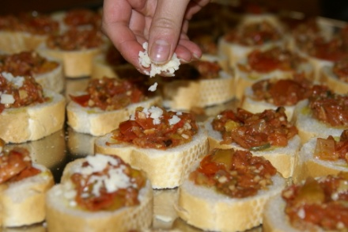
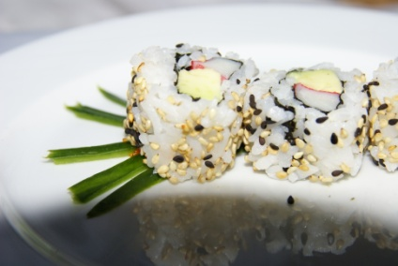
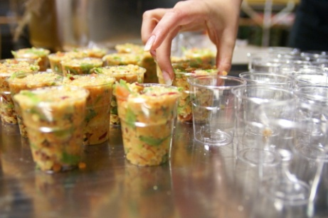
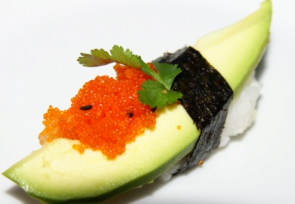
Wir servieren Ihnen Lebensfreude
Fingerfood
… unsere
Manufaktur…
Event & Food Company GmbH | Kaiserstraße 10 a | 49809 Lingen | Tel.: 0591 96 32 00 Fax: 0591 963 20 19| www.emsland-catering.de| info@emsland-catering.de

Slide 13
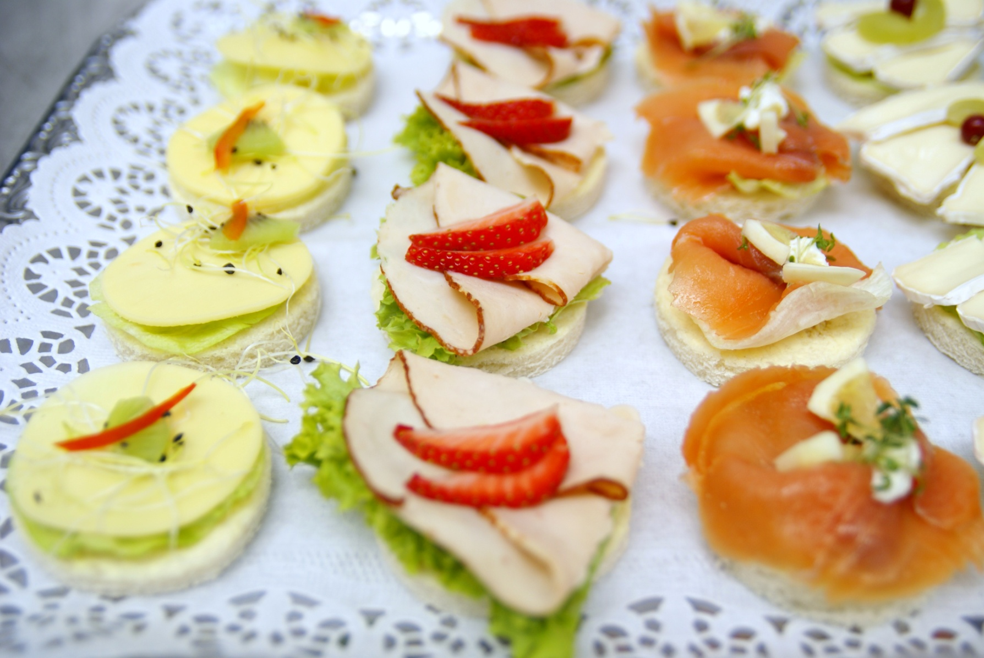
Wir servieren Ihnen Lebensfreude
Event & Food Company GmbH | Kaiserstraße 10 a | 49809 Lingen | Tel.: 0591 96 32 00 Fax: 0591 963 20 19| www.emsland-catering.de| info@emsland-catering.de

Slide 14
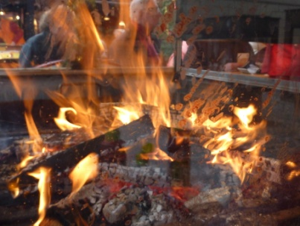
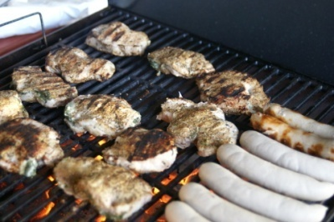
Wir servieren Ihnen Lebensfreude
Barbecue
… oder unser
Express…
Event & Food Company GmbH | Kaiserstraße 10 a | 49809 Lingen | Tel.: 0591 96 32 00 Fax: 0591 963 20 19| www.emsland-catering.de| info@emsland-catering.de

Slide 15
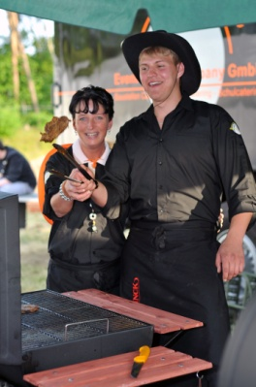
Wir servieren Ihnen Lebensfreude
Event & Food Company GmbH | Kaiserstraße 10 a | 49809 Lingen | Tel.: 0591 96 32 00 Fax: 0591 963 20 19| www.emsland-catering.de| info@emsland-catering.de

Slide 16
Wir servieren Ihnen Lebensfreude
… wir freuen uns auf die Zusammenarbeit!
Event & Food Company GmbH | Kaiserstraße 10 a | 49809 Lingen | Tel.: 0591 96 32 00 Fax: 0591 963 20 19| www.emsland-catering.de| info@emsland-catering.de

Slide 17

Wir servieren Ihnen Lebensfreude
Cocktailbar
Galabuffet
Victoria Secret Show
„Feuerzangenbowle“
Event & Food Company GmbH | Kaiserstraße 10 a | 49809 Lingen | Tel.: 0591 96 32 00 Fax: 0591 963 20 19| www.emsland-catering.de| info@emsland-catering.de

